Slide 1
Тема: «Рельсовые скрепления. Шпалы».
Занятие №13
21.11.2016г.
Анисимова Евгения Степановна
КГКП «Павлодарский колледж транспорта и коммуникаций», г.Павлодар,
преподаватель специальных дисциплин

Slide 2
Образовательная цель урока:
Изучить классификацию и устройство рельсовых скреплений и шпал.

Slide 3
Типизация верхнего строения пути
Тип верхнего строения пути | Грузонапря-женность млн.т.км./км. в год | Масса рельсов на главных путях, кг./м. | Род и тип шпал | Число шпал на 1км., шт. на прямых/ кривых | Род балласта
Особо тяжелый | Более 50 | 75 | Ж/Б и деревянные | 1840/2000 | Щебень, асбест
Тяжелый | 25-50 | 65 | То же | 1840/2000 | То же
Нормаль-ный | До 25 | 50 | То же | 1840/2000 | То же и гравий, песок

Slide 4
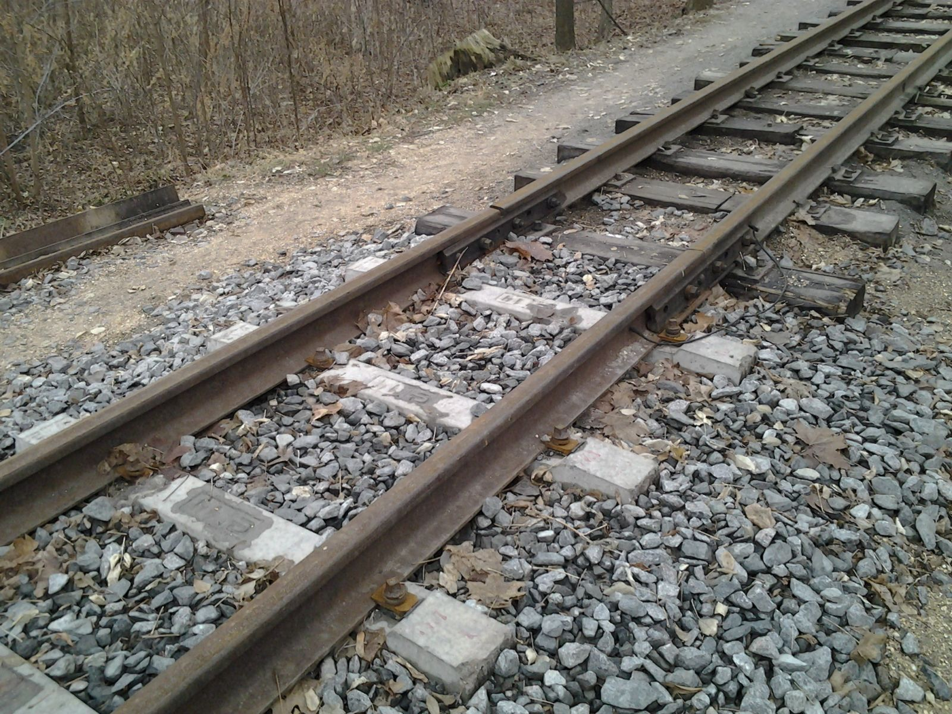
Балластный слой

Slide 5
Типы рельсов

Slide 6
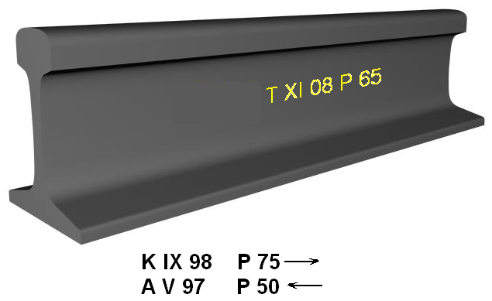
Рельсы

Slide 7
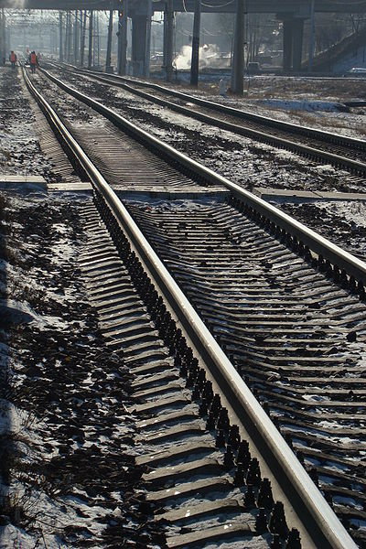
Бесстыковой путь

Slide 8
Проверка конспектов
Объём конспектов;
Качество записей в конспекте;
Наличие чертежей, схем, рисунков;
Качество чертежей, схем, рисунков.

Slide 9
Опрос по вопросам
Перечислите типы верхнего строения пути;
Перечислите основные элементы ВСП;
Основные материалы, используемые в качестве баласта?
Перечислите типы рельсов;
Основные элементы рельса?
Длина рельсов?
Длина рельсовых плетей?

Slide 10
Рельсовые скрепления
Классификация рельсовых скреплений:
1) Стыковые скрепления:
а) Обычный (токопроводящий) стык;
б) Изолирующий стык.
2) Промежуточные скрепления:
а) для деревянных шпал;
б) для железобетонных шпал.

Slide 11
Назначение стыковых скреплений
Стыковые скрепления предназначены для соединения торцов рельсов в непрерывную рельсовую нить.
Место соединения торцов рельсов называется стыком.
Стыковой зазор – воздушный промежуток между торцами рельсов, не превышает 21 мм.

Slide 12
Обычный (токопроводящий) стык

Slide 13
Назначение рельсовых соединителей
Устанавливают на линиях с электрической тягой и автоблокировкой для беспрепятственного прохождения тока через стык.
Самый распрастраненный стык – стык на весу.

Slide 14
Изолирующие стыки
Назначение: устанавливаются на линиях с автоблокировкой на границах блок-участков, чтобы электрический ток не мог пройти от одного из соединяемых рельсов к другому.

Slide 15
Изолирующие стыки

Slide 16
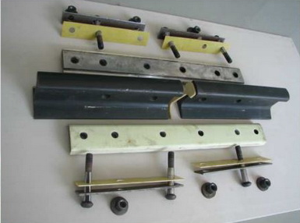
Изолирующий стык
Стык АпАТэК (с пластмассовыми накладками).
Состоит из:
Накладка
пластмассовая
(2 шт.);
Прокладка стыковая
(1шт.);
Болты с гайками и
шайбами (4-6 шт.);
Планка стопорная с
изоляцией (4 шт.)

Slide 17
Промежуточные скрепления
Классификация:
Для деревянных шпал:
- Костыльное, Д0;
- Шурупно-болтовое, КД.
Для железобетонных шпал:
- Клеммно-болтовое, КБ;
- Фоссло (VOSSLOH).

Slide 18
Назначение скреплений:
Обеспечить надежное прикрепление рельсов к шпалам или брусьям;
Обеспечить постоянство ширины колеи;
Предотвращать продольное перемещение и опрокидывание рельсов;
При ж.б. шпалах должны обеспечивать электрическую изоляцию рельсов.

Slide 19
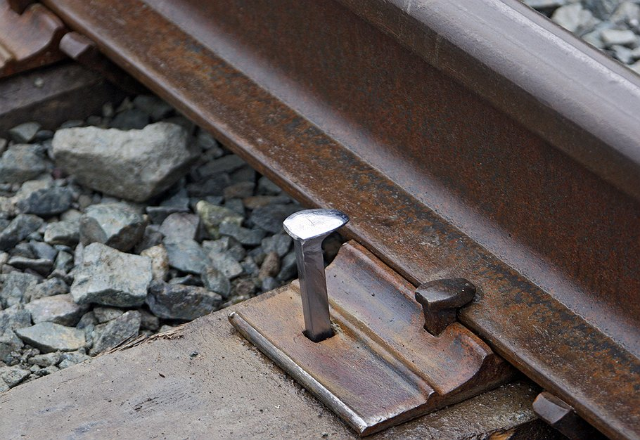
Костыльное, Д0
Состоит из:
Костыли (4-5 шт.).
Подкладка (1 шт.);

Slide 20
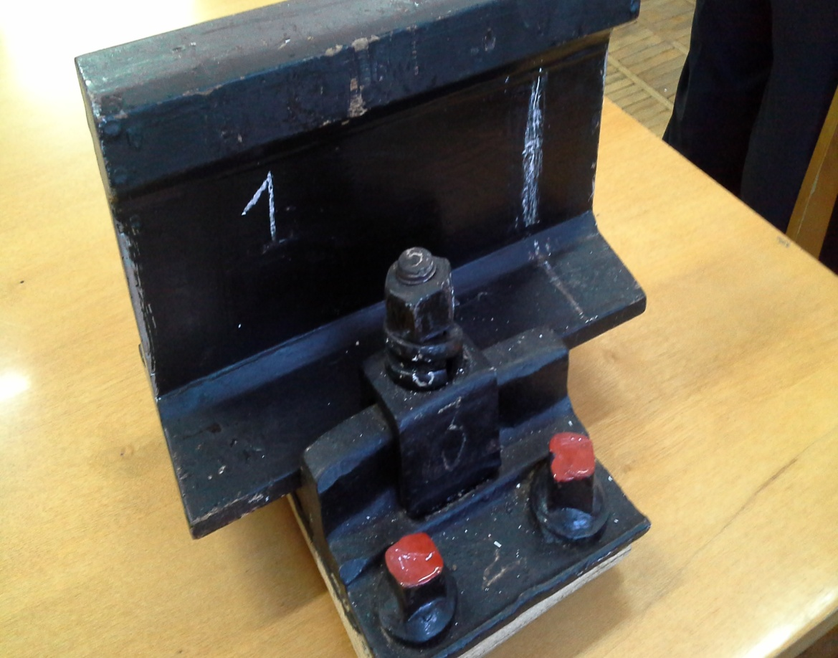
Шурупно-болтовое, КД.
Состоит из:
Подкладка (1 шт.);
Прокладка под рельс (1 шт.);
Прокладка под подкладку (1 шт.);
Шурупы (4 шт. );
Болт клеммный с гайкой и шайбой
(2 шт.);
Клемма (2 шт.).

Slide 21
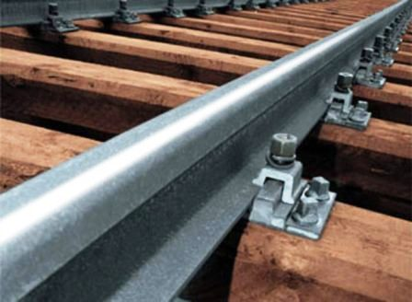
Шурупно-болтовое, КД.

Slide 22
Скрепления для железобетонных шпал
1. Клеммно- болтовое скрепление КБ
2. Нераздельное скрепление «Фоссло»
3. Нераздельное скрепление ЖБР
4. Нераздельное скрепление «Пандрол»

Slide 23
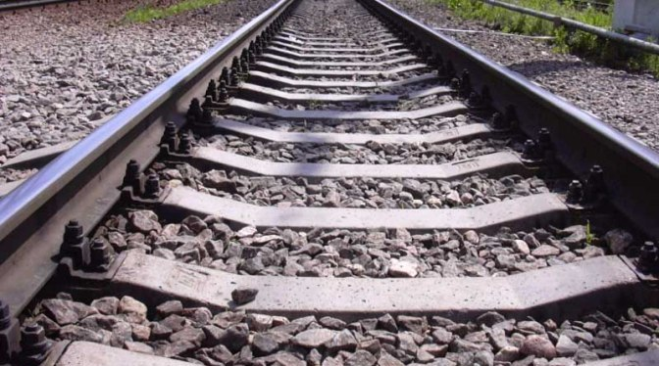
Раздельное скрепление КБ

Slide 24
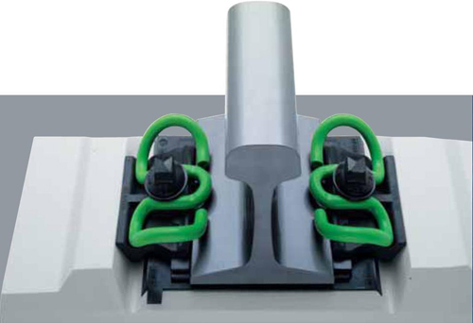
Фоссло (VOSSLOH)

Slide 25
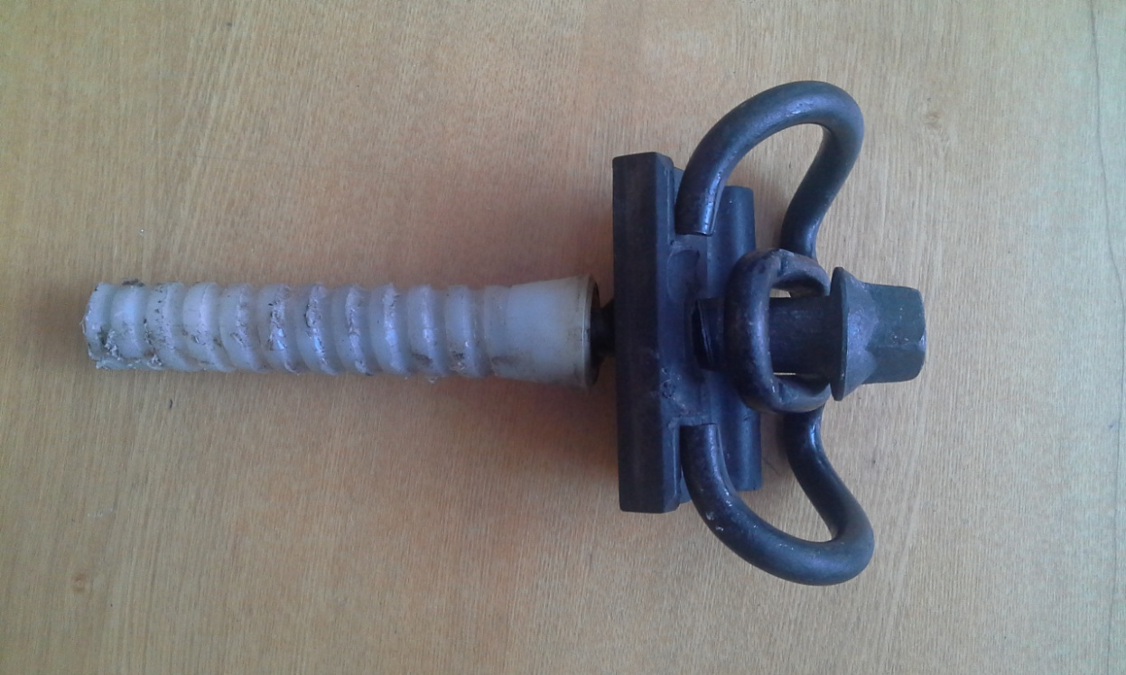
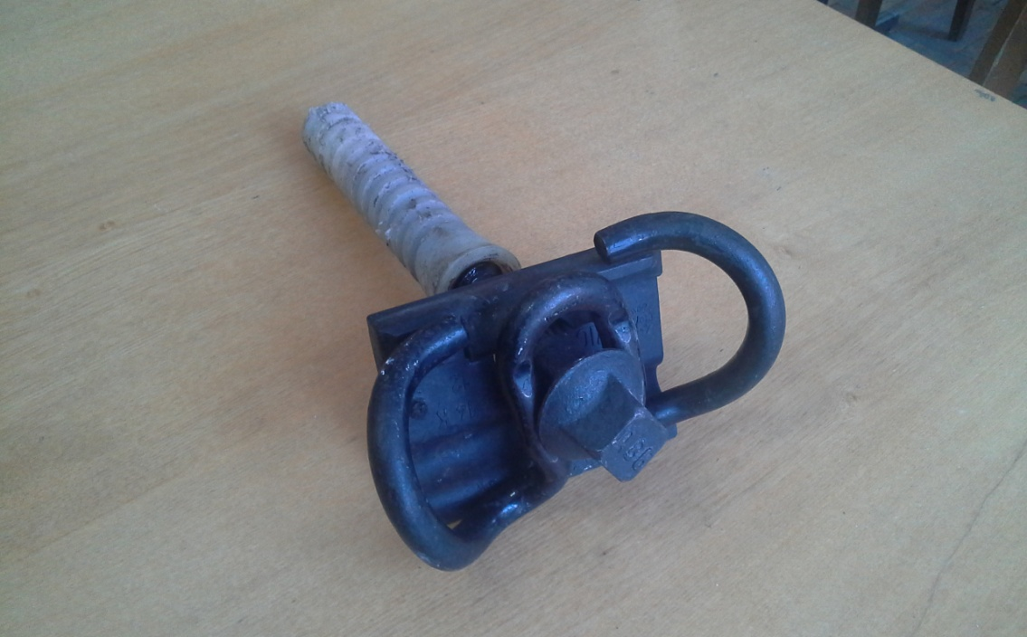
Фоссло (VOSSLOH)
Клемма
Шуруп
Подклемник
Втулка пластмассовая

Slide 27
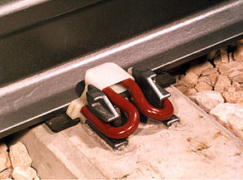
Нераздельное скрепление «Пандрол»

Slide 28
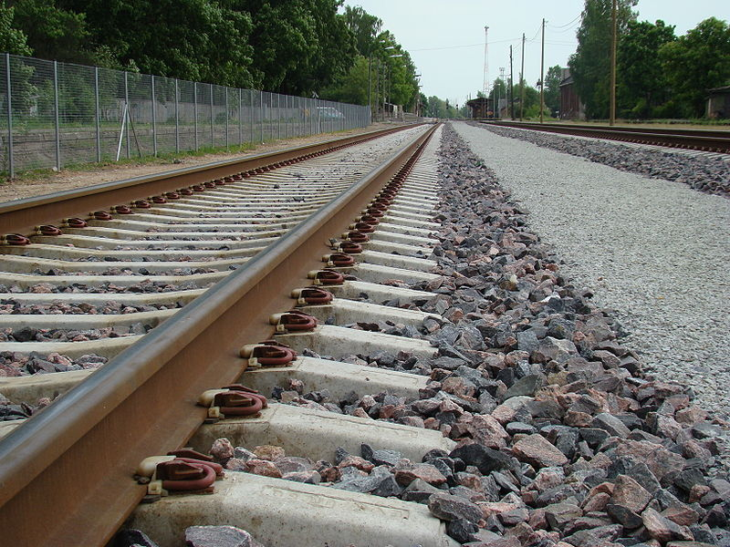
Скрепление ПАНДРОЛ

Slide 29
Подрельсовое основание – шпалы, брусья
Классификация:
Деревянные шпалы (брусья);
Железобетонные шпалы.
Стальные шпалы
Пластиковые шпалы

Slide 30
Назначение шпал:
для восприятия давления от рельсов;
передачи давления на балластный слой;
прикрепления к ним рельсов;
обеспечения постоянства ширины колеи.

Slide 31
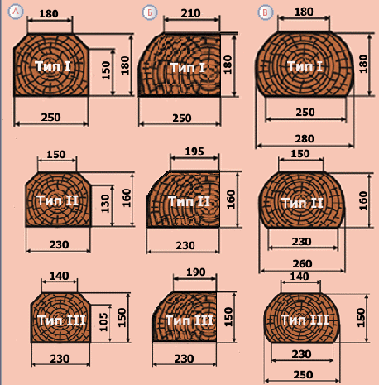
Виды деревянных шпал
Обрезные
Полуобрезные
Брусковые

Slide 32
Для предотвращения гниения деревянные шпалы пропитывают антисептиками, чаще всего креозотом.

Slide 33
Характеристика деревянных шпал
Материал шпал: лиственница, пихта, сосна, ель, береза, осина и т.д.
Длина шпал: 2,75 м.
Пропитка шпал: от гниения пропитываются креозотовым маслом.
Вес шпалы: 50-75 кг.

Slide 34
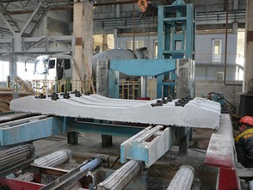
Железобетонные шпалы

Slide 35
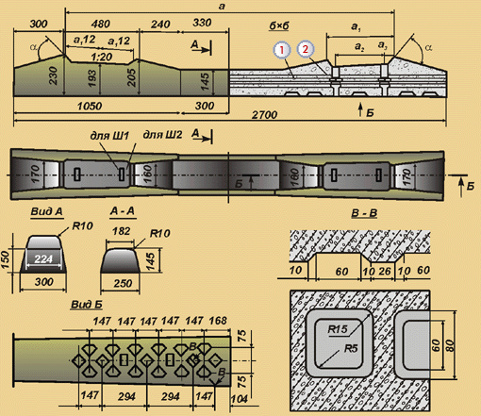
Железобетонные шпалы

Slide 36
Классификация ЖБ шпал
Ш1 – шпалы для скреплений КБ;
Ш2 – шпалы для скреплений «Фоссло», «ПОНДРОЛ»;

Slide 37
Характеристика ЖБ шпал
Материал шпал: бетон М 500, арматура периодического профиля диаметром 3мм.
Длина шпал: 2,7 м.
Вес шпалы: 250-350 кг.
Эпюра шпал – количество шпал на 1 км.
- на прямых участках 1840 шт/км
- на кривых 2000 шт/км

Slide 38
Технология изготовления ж.б шпал следующая: в специальную форму помещаются струны арматуры, которым придаётся натяжение (обычно 180 атм.), форма заполняется бетоном и уплотняется вибрацией. Затем форма разбирается, отправляется в пропарочную камеру, где бетон затвердевает, после чего напряжение со струн передают на бетон и форма переворачивается (кантуется)

Slide 39
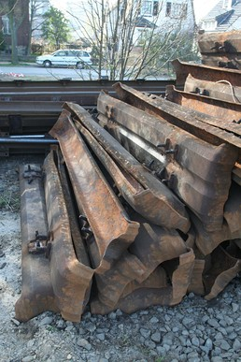
Стальные шпалы

Slide 40
Стальные шпалы из гнутого стального профиля, являются относительно лёгкими по весу. Такие шпалы иногда используются для временных подъездных путей, ветках промышленных предприятий. Их преимущество в том, что они не подвержены гниению и атакам насекомых, хорошо сохраняют ширину колеи,

Slide 41
Пластиковые шпалы
На дорогах Японии с 1990 годов стали укладывать пластиковые шпалы.

